Slide 1
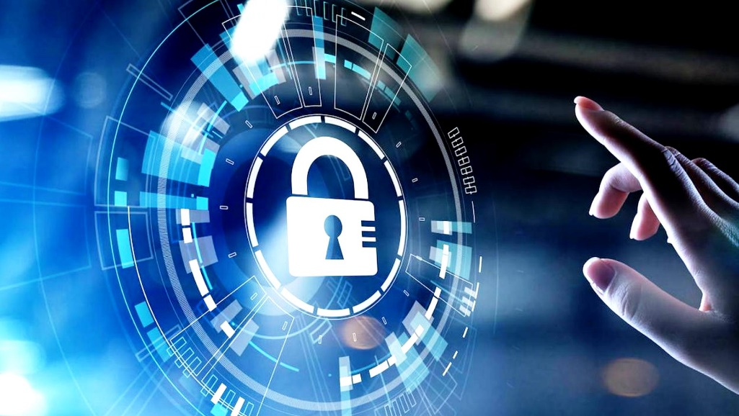
Formación en Materia de Ciberseguridad

Slide 2
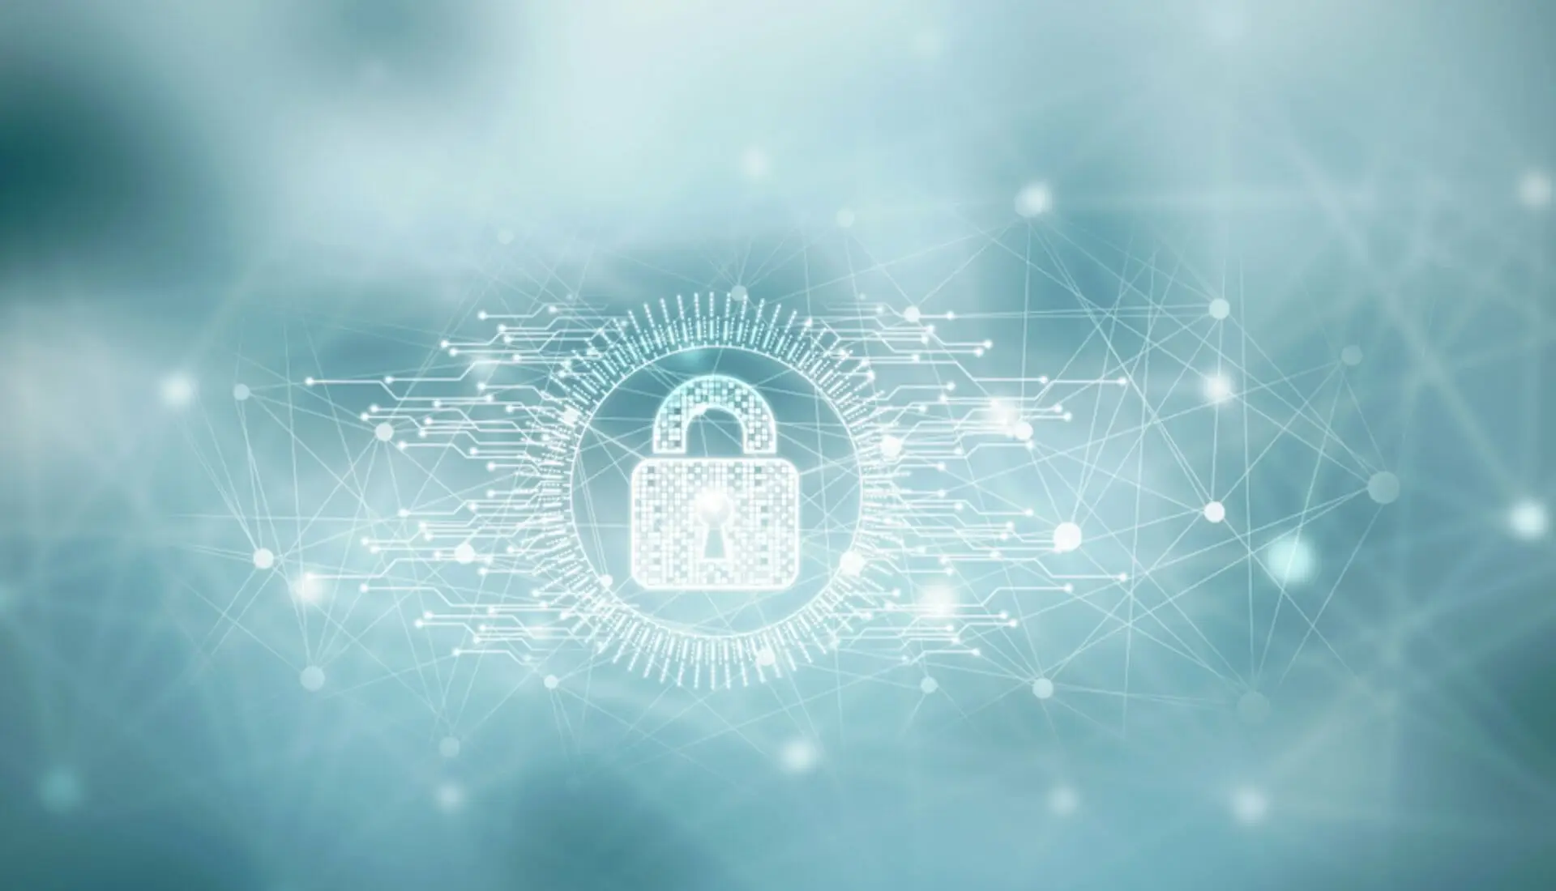
Índice
Introducción Ciberseguridad
Noticias actuales
Tipos de Ciberataques
3.1 Ejemplos de ataques con vínculos falsos
3.2 Ejemplos de altos cargos
3.3 Ejemplo ingeniería social
Detectar correos maliciosos
Responsabilidad del usuario
SonicWall CAS (Cloud App Security)
Intercambio de información
Correcta sincronización de la información
8.1 SharePoint
8.2 OneDrive
Preguntas

Slide 3

1. Introducción Ciberseguridad
La ciberseguridad se refiere a la práctica de proteger sistemas, redes y la información de amenazas, ataques y acceso no autorizado.
Motivaciones de los cibercriminales
Beneficios económicos.
Propiedad intelectual.
Fines políticos (activismo).
Elementos causantes
Mal uso de la información.
Incumplimiento de las políticas de seguridad de la empresa.
Notes:
protección legal de creaciones intelectuales o activos intangibles

Slide 4
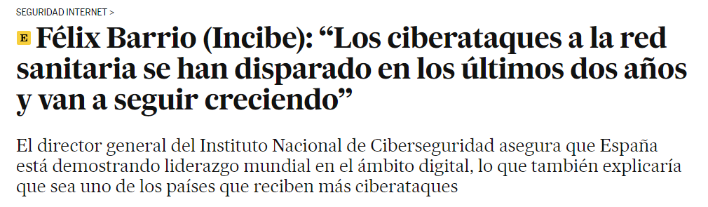
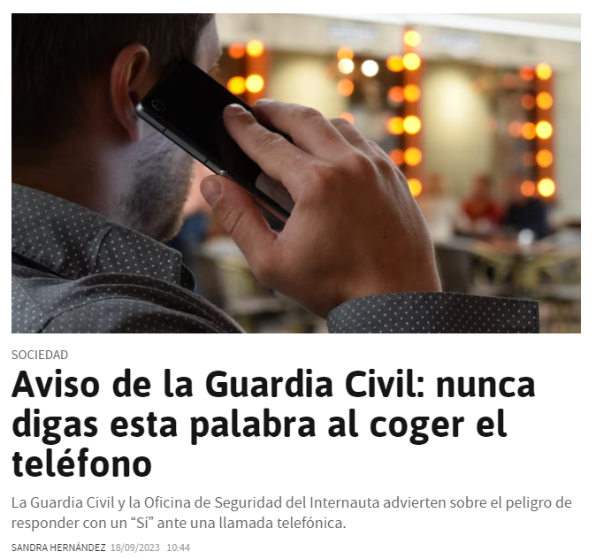
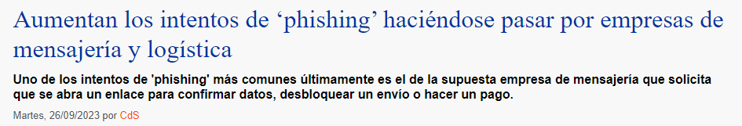
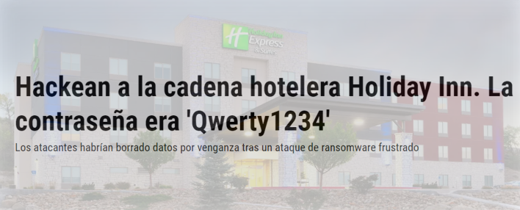
2. Noticias actuales…

Slide 5
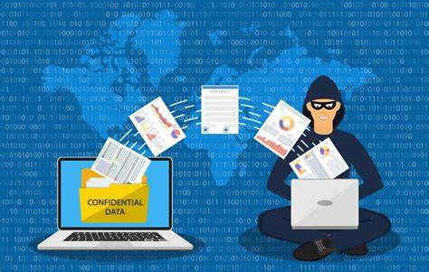
3. Tipos de Ciberataques
Ingeniería social
Phishing
Spoofing
Malware
Consiste en persuadir y manipular a la víctima mediante habilidades sociales y psicológicas para conseguir la información de interés.
Engañan a las personas para que revelen información confidencial haciéndoles creer que interactúan con una entidad de confianza.
Engañan a los usuarios haciéndoles creer que la fuente de un mensaje es legítima cuando en realidad no lo es.
Programas maliciosos, cuya finalidad es causar daño, espiar, extorsionar dinero (ransomware), controlar sistemas, etc.
Notes:
Ransomware - software malicioso (malware) que cifra los archivos y luego exige un rescate

Slide 6
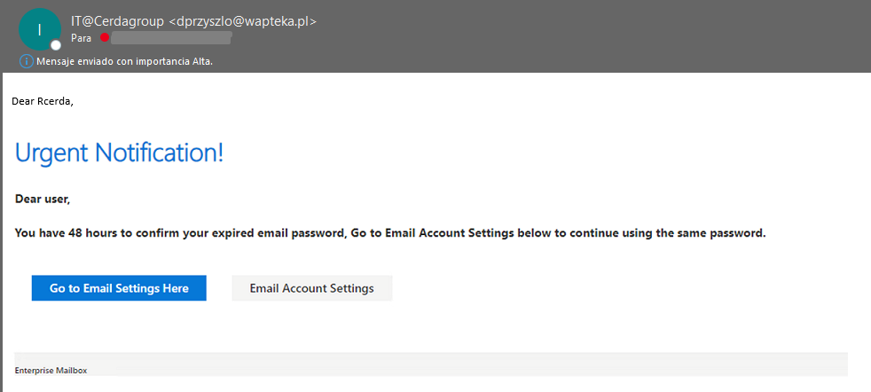
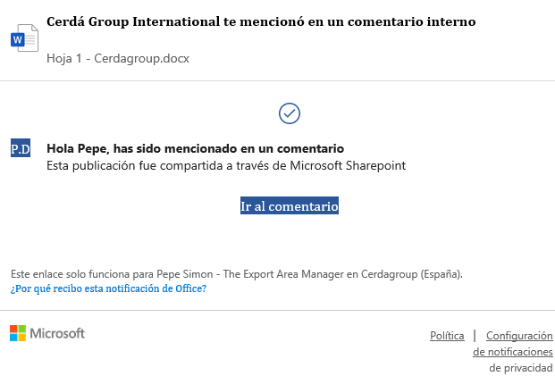
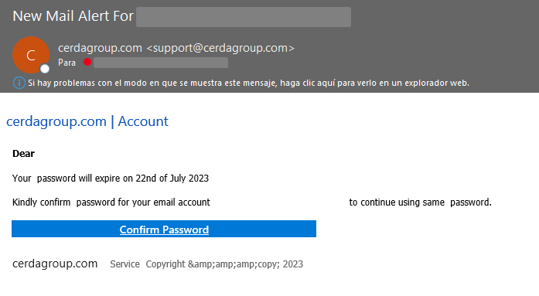
3.1 Vínculos falsos (Phishing y Malware)
Notes:
Phishing Revela información confidencial
Malware Programas maliciosos

Slide 7
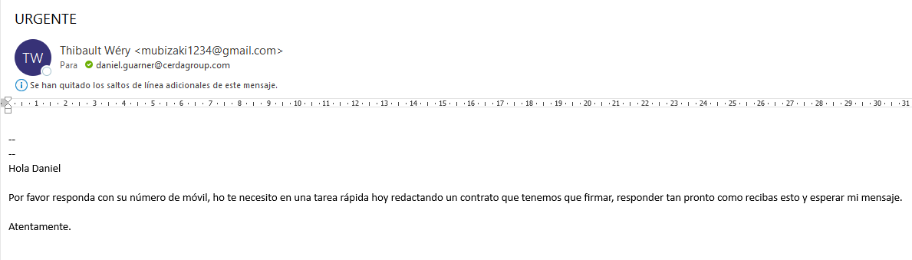
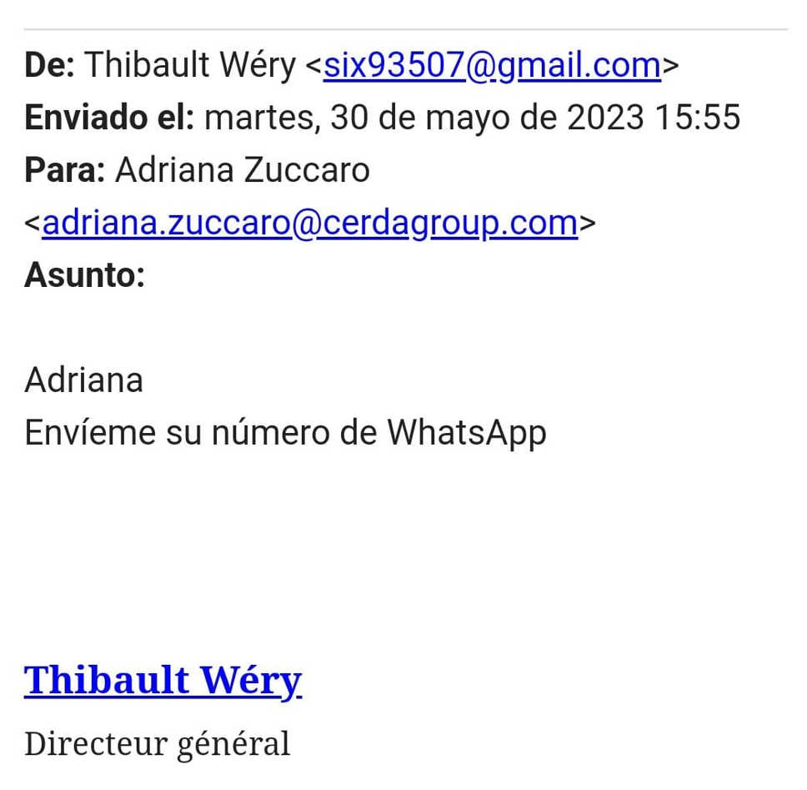
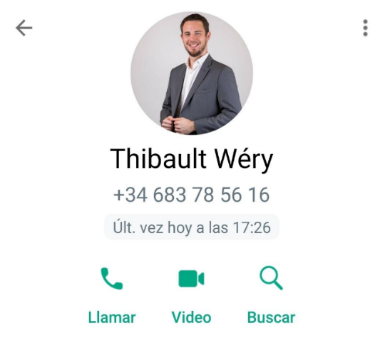
3.2 Altos cargos (Spoofing – Fraude del CEO)
Se ha llegado a contestar…
Notes:
Suplantación de identidad

Slide 8


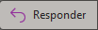
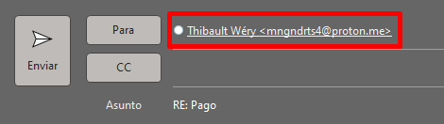
¡ATENCIÓN!
Modifican el Alias, de manera que el correo real se oculta
¿Como podemos saber el correo real?
Dándole a responder

Slide 9

¡ATENCIÓN!
Ante cualquier duda verificar con la persona por Teams o llamando por teléfono

Slide 10
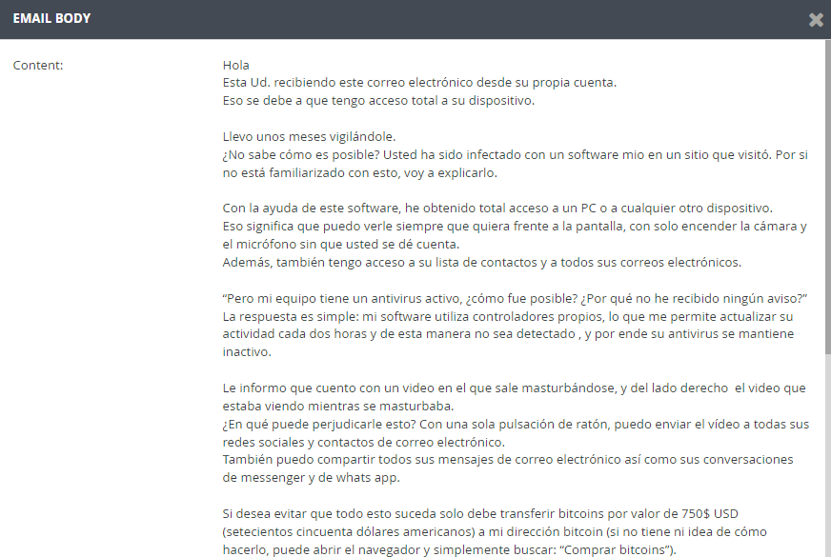
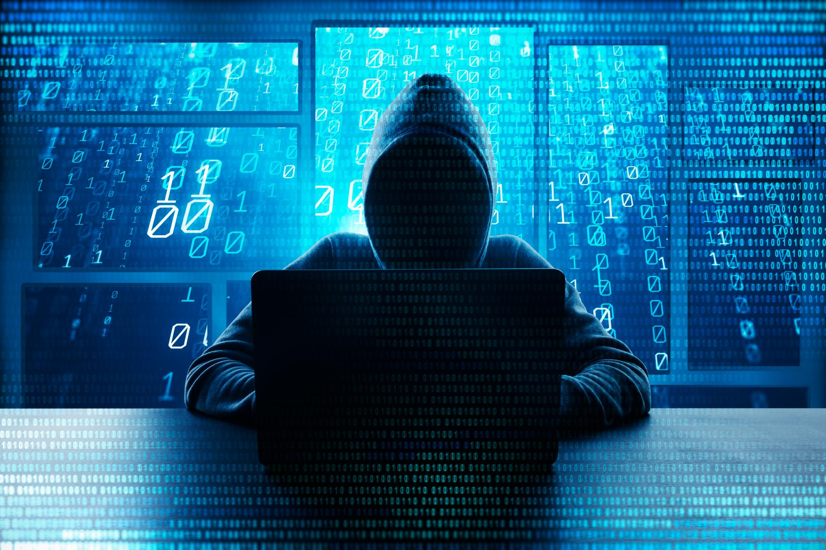
2.3 Ingeniería Social

Slide 11

¿Qué hacer cuando llega un correo phishing?
Informar a Sistemas reenviando el correo
En su ausencia a Auren Sistemas
Y acto seguido eliminar el correo

Slide 12
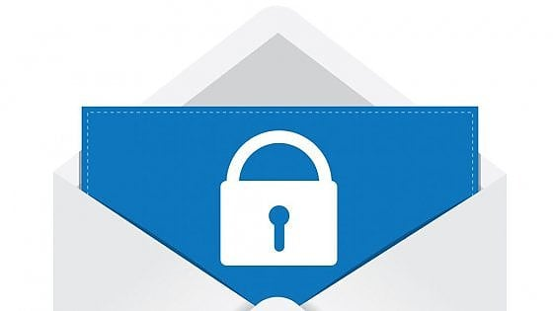
4. Detectar correos maliciosos
Remitente: Validar que el email coincida con la entidad remitente que dice ser.
Asunto: Muchos emails utilizan asuntos llamativos para captar la atención.
Objetivo del mensaje: ¿Te solicitan credenciales? ¿Es de carácter urgente o amenazante? ¿Promociones atractivas?
Redacción: Posibles errores de ortografía o gramaticales, traducciones automáticas, etc.
Enlaces: Validar y analizar los enlaces (Virus Total), comprobando que comiencen por https://, enlaces conocidos, etc.
Adjuntos: Analizar los adjuntos antes de abrirlos (Virus Total).

Slide 13
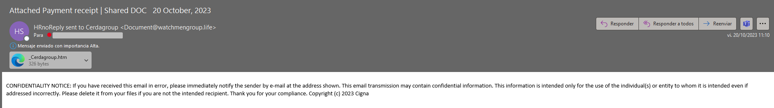

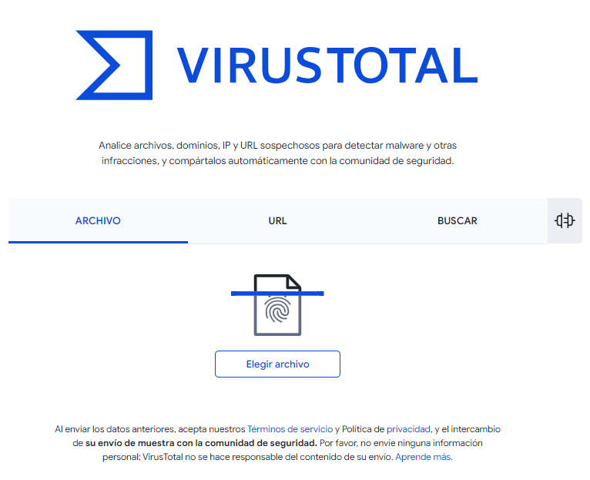
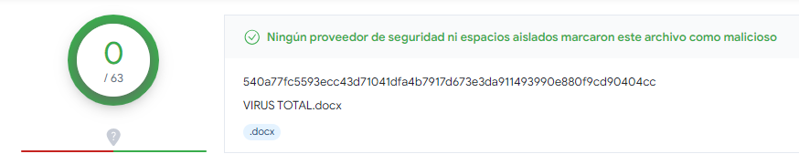
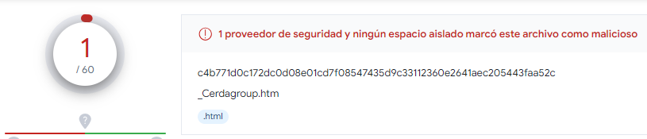

Slide 14

5. Responsabilidad del usuario
Usar las herramientas de trabajo con responsabilidad y para fines profesionales.
Comunicar cualquier incidencia.
Antes de enviar o descargar información, revisar el remitente.
No facilitar credenciales.
Utilizar contraseñas robustas.
Al menos 8 caracteres de distinto tipo (mayúsculas, minúsculas, números y símbolos)
No utilizar palabras sencillas, nombres personales, fechas de nacimiento.
Evitar nomenclatura típica, por ejemplo, solemos poner la palabra y los símbolos detrás.
Mantenerlo todo sincronizado con OneDrive y SharePoint para evitar perdida de información

Slide 15

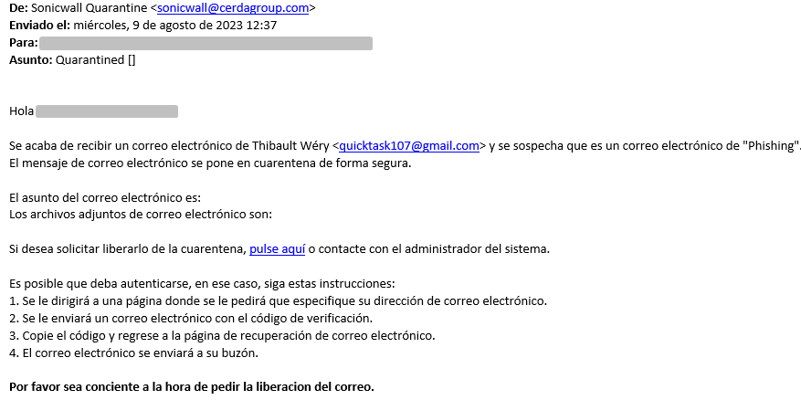

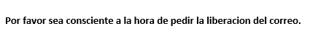
6. SonicWall CAS (Cloud App Security)
Correo electrónico que envía automáticamente el sistema de seguridad CAS para la información de la llegada de un correo detectado como phishing
Para solicitar la liberación del email pulse aquí

Slide 16

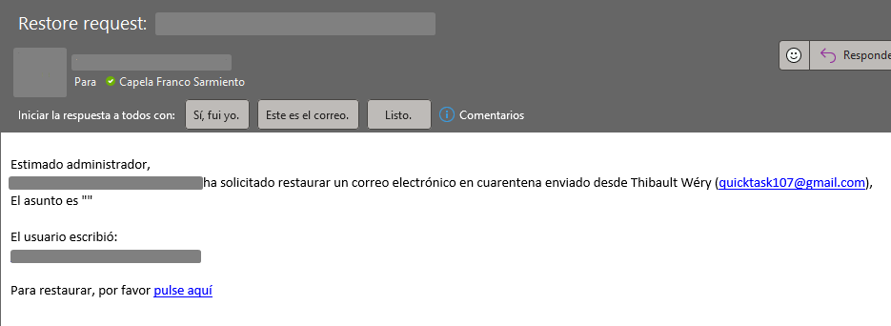
Aun así…

Slide 17
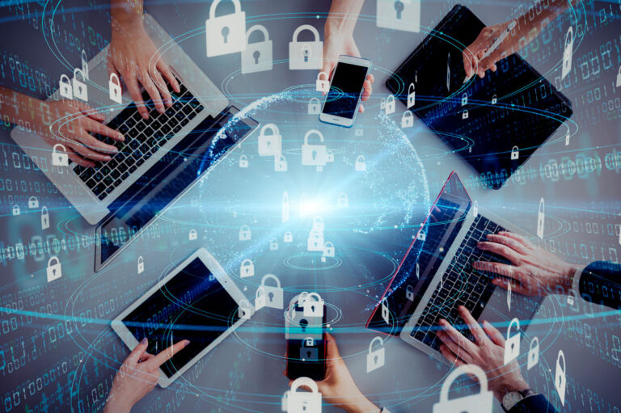
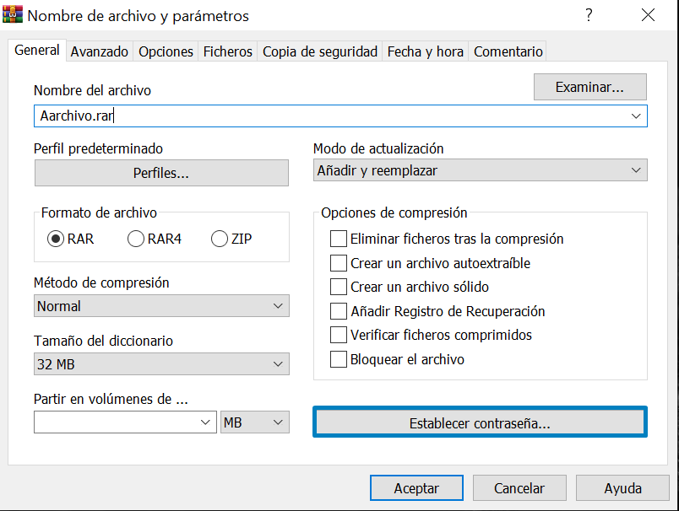


7. Intercambio de información
Para proteger los envíos de información de uso interno o confidencial, resulta conveniente proteger el archivo con una contraseña y enviar la contraseña generada por otra vía distinta (Teams, WhatsApp, etc.) Pero no por correo electrónico.
WinRAR Nos permite establecer una contraseña para la apertura del archivo.
Otros servicios mediante enlaces de descarga:
WeTransfer
SharePoint

Slide 18







Slide 19

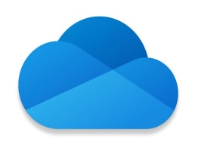
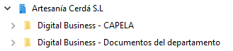
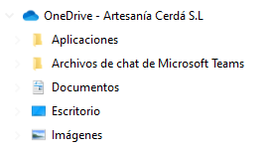

8. Correcta sincronización de la información
Datos compartidos por sitio para colaboración
Datos de trabajo personal

Slide 20

8.1
¿Cómo sincronizar carpetas del SharePoint?
Desde la web de SharePoint
De esta manera lo que trabajemos en “local” estará sincronizado en SharePoint
Si creamos un acceso directo a OneDrive no sincroniza en el SharePoint, por lo que el trabajo hecho no se refleja en SharePoint

Slide 21
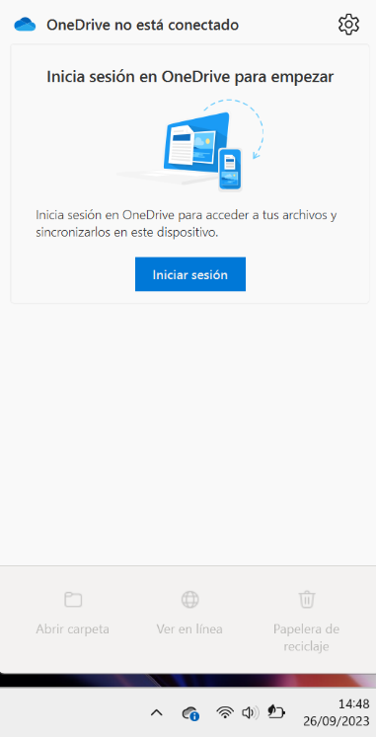
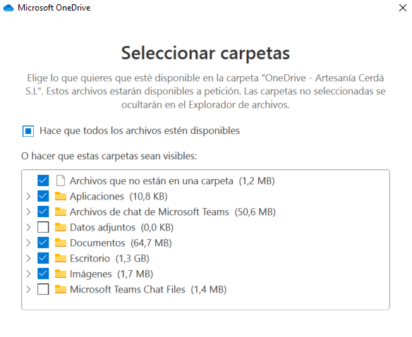
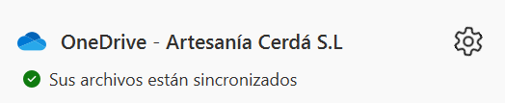
8.2
La sincronización se inicia automáticamente al iniciar sesión en la cuenta de OneDrive
Podemos elegir las carpetas que queremos sincronizar d
Las modificaciones que se realicen se sincronizan automáticamente d
Debemos ver los archivos sincronizados siempre d
De esta manera, en cada cambio de equipo los archivos se mantendrán en idénticas condiciones

Slide 22
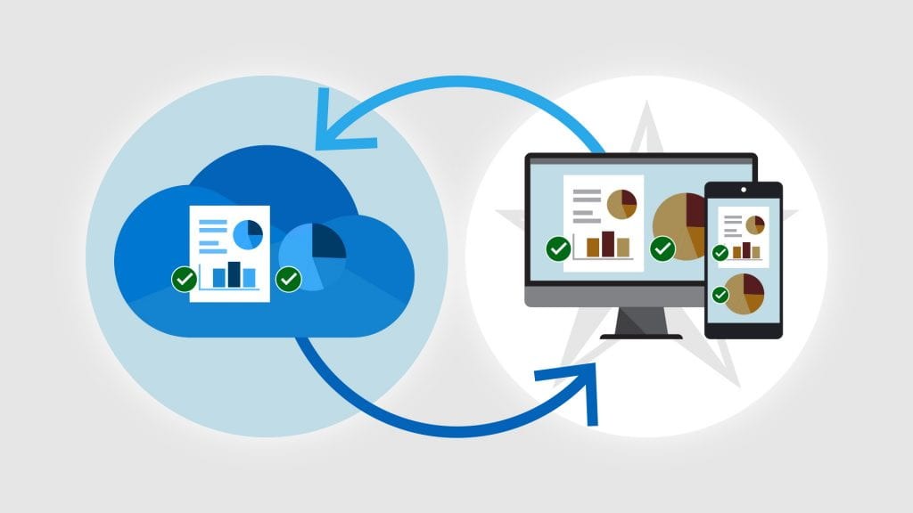
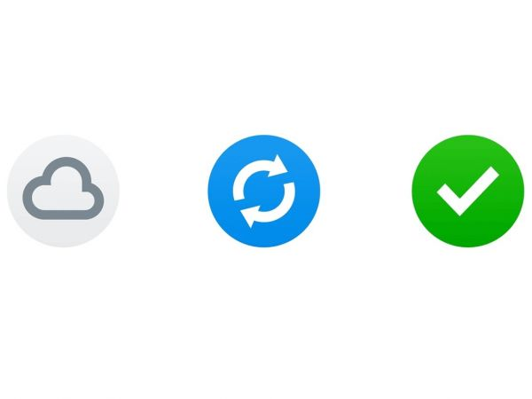





Diferencias de los iconos de OneDrive
Se está sincronizando un archivo o carpeta porque ha detectado un cambio
Los archivos solo están disponibles si el equipo está conectado a Internet
Estaba disponible en línea y ha sido descargado a nuestro dispositivo
El documento se mantiene en nuestro dispositivo siempre
Archivo o carpeta tiene problemas de sincronización
El archivo o carpeta se ha compartido con otras personas

Slide 23


Pues ya estaría…
¡Muchas gracias!
¡Muchas gracias!
☺

Slide 24

Si tenéis cualquier pregunta no dudéis en consultar al área de sistemas

